Slide 1





Лекарственные растения Костромской области презентацию подготовила ученица 6 «А» класса
Велиева Алина

Slide 2
Проблема:
Учащиеся мало знают о свойствах лекарственных растений и их применении.

Slide 3
Цель:
Составить рецепты использования лекарственных растений в оздоровительных целях.

Slide 4




Задачи:
1)Найти информацию о лекарственных растениях и их применениях.
2)Провести опрос среди учащихся 6 «А» класса.
3)Обобщить данные
4)Сделать выводы
5) Составить рецепты использования лекарственных растений в оздоровительных целях

Slide 5
На Руси, как и у других народов, целебные свойства растений известны были с глубокой древности. Языческое мировоззрение, господствовавшее в Древней Руси, придавало лечению характер сверхъестественный. Поэтому лечение с помощью небольшого набора лекарственных трав велось знахарями, ведунами, волхвами, т. е. людьми, по народным понятиям, знающими, как надо подействовать на нечистую силу. Даже простой прием растительных лекарственных средств сопровождался рядом магических процедур.

Slide 6






Обычными лекарствами были полынь, крапива, хрен, ясень, можжевельник, подорожник, береза и др.
С введением христианства характер траволечения несколько изменяется. Христианская религия вносит новые элементы — молитву и Пост. Медициной начинают заниматься духовные лица. Древнейшим памятником русской медицинской литературы являются статья в «Изборнике Святослава», в которой содержатся медико-гигиенические сведения.

Slide 7
«Изборник» был переведен в X в. с греческого подлинника для болгарского царя Симеона, а в 1073 г. переписан на Руси для черниговского князя Святослава Ярославича. В этой своеобразной энциклопедии помимо других сведений дается ряд медико-гигиенических советов, описываются наиболее распространенные средства из растений. В ней упоминаются «полынное зелие», употребляемое при лихорадках, белена, болиголов, о котором сказано: «никтоже ум имый, не зобле» (не ест).

Slide 8



Лекарственные растения Костромской области.

Slide 9


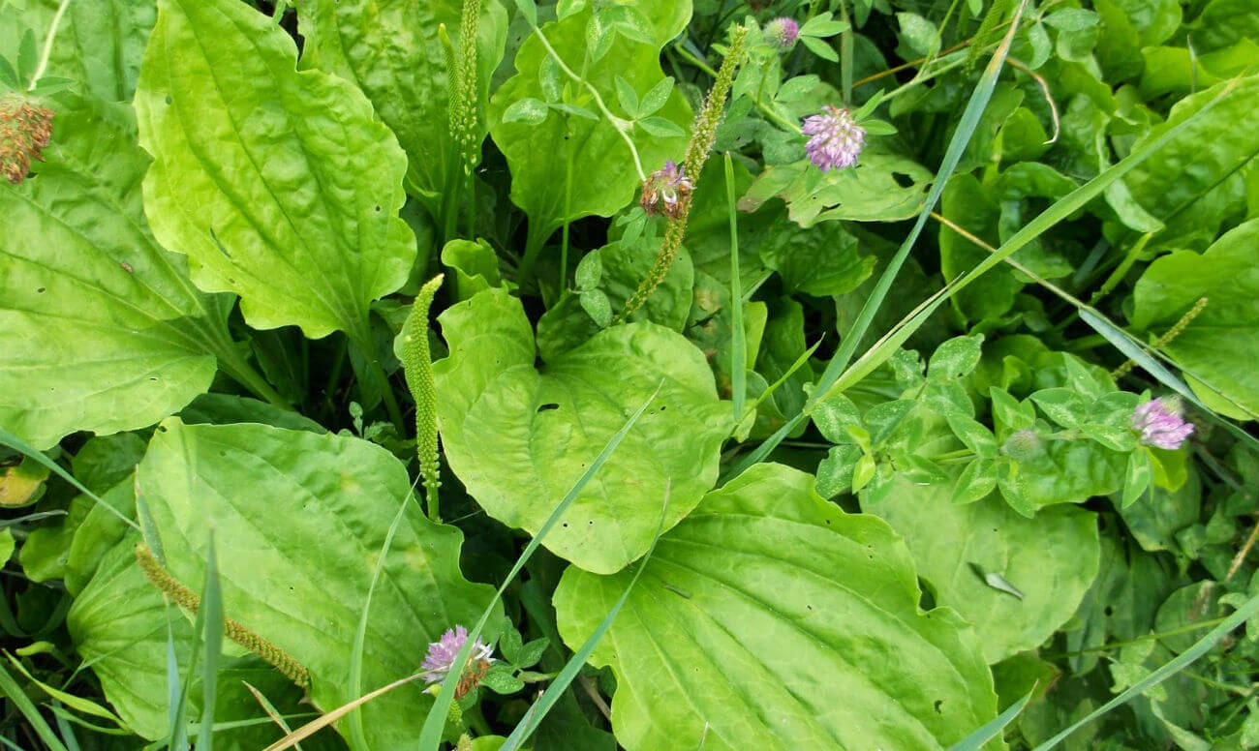
Подорожник соком подорожника лечат болезни желудка, им смазывают раны и порезы. Свежие листья подорожника прикладывают к ране, листья способствуют уменьшению гнойного воспаления, на время останавливают кровь.

Slide 10
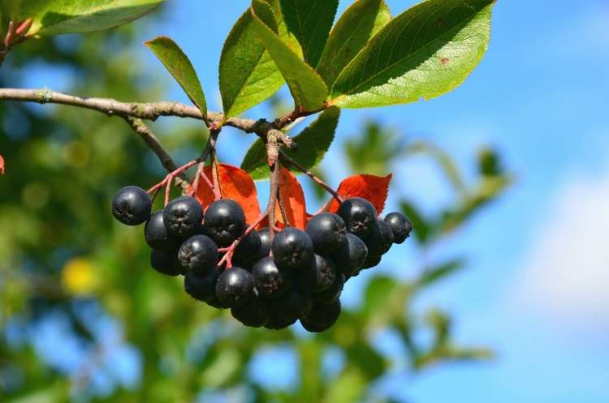
Черноплодная рябина
1)Регулирует уровень сахара и холестерина в крови;
2)Снижает проницаемость капилляров, укрепляет сосудистые стенки;
3)Стимулирует иммунную систему;
4)Оказывает мочегонное действие;
5)Повышает уровень кислотности желудочного сока;
6)Оказывает вяжущее действие на стенки кишечника, 7)Тормозит процессы старения глаза;

Slide 11
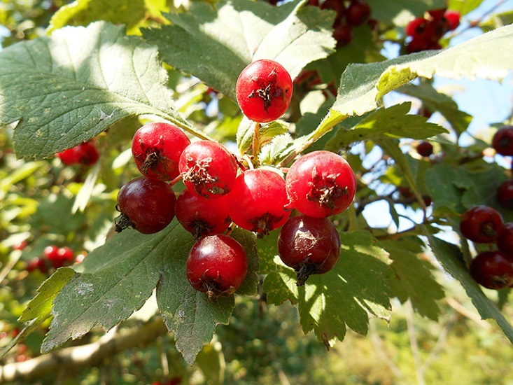
Боярышник кроваво-красный
Улучшая работу сердечной мышцы, препараты растения предупреждают её преждевременное переутомление. Устраняют нарушения ритма сердца. Настои и экстракты плодов и соцветий боярышника избирательно расширяют коронарные сосуды и сосуды головного мозга, что позволяет направленно использовать препараты растения для улучшения снабжения кислородом миокарда и нейронов головного мозга. Цветки и плоды понижают проницаемость стенок сосудов и капилляров, причем цветки действуют сильнее плодов. Сок цветков и плодов положительно влияет на сердце, артериальное давление, центральную нервную систему.

Slide 12
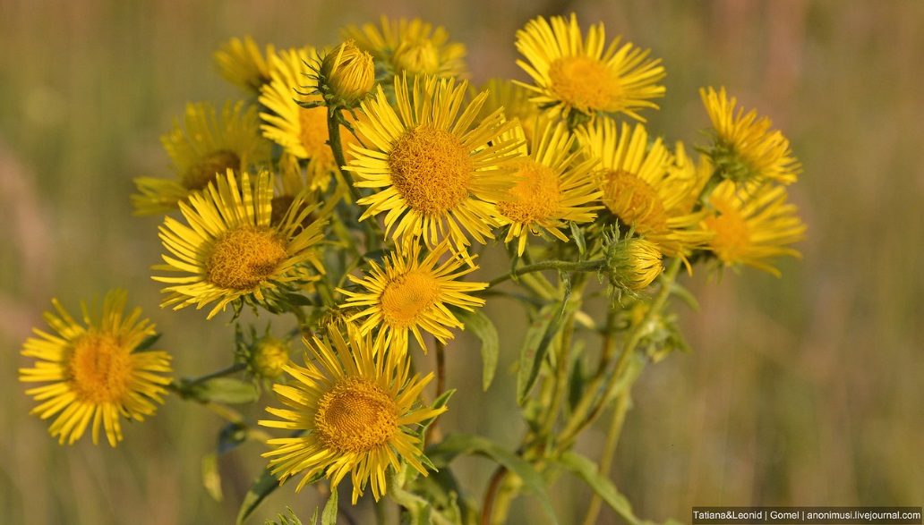
Девясил
Препараты из корневищ девясила высокого обладают отхаркивающим и противовоспалительным действием, улучшают аппетит, уменьшают пересталику кишечника, снижают секрецию желудочного сока. Считается, что основным биологически активным веществом девясила является алантолактон и сопутствующие терпеноиды.

Slide 13
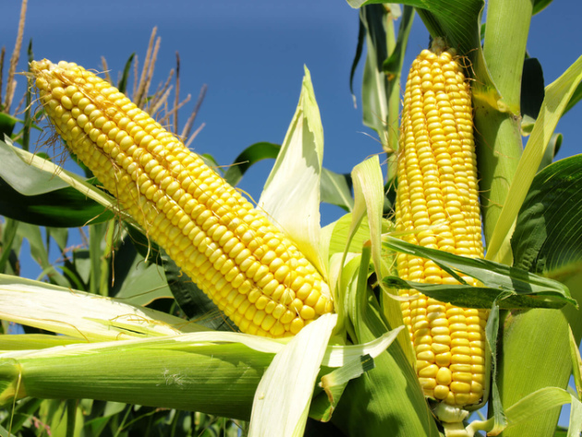
Кукуруза
В народной медицине их используют при заболеваниях печени. В научной медицине многих стран, в том числе и в России, жидкий экстракт и настой кукурузных рылец применяют при холангите, холецистите, гепатите и желчнокаменной болезни, также в случае недостаточного отделения жёлчи, реже — как кровоостанавливающее средство. Как мочегонное средство настой или отвар кукурузных рылец используют при мочекаменной болезни, воспалительных заболеваниях мочеполовых путей и простатите.

Slide 14
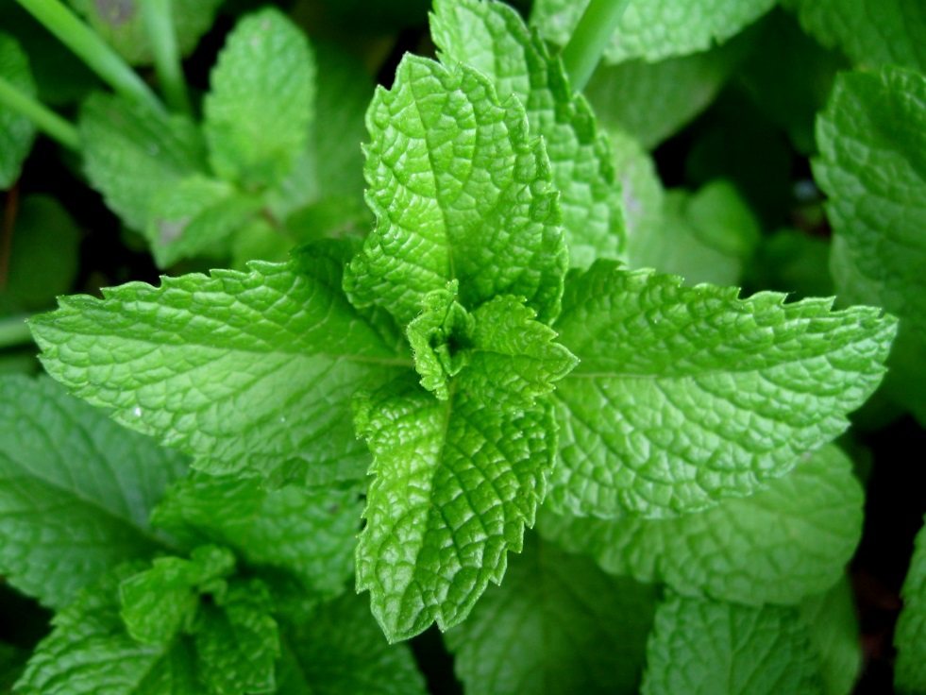
Мята
Мята обладает противовоспалительными свойствами позволяющим использовать её при лечении ангины, бронхита и насморка, полезна мята и для пищеварительной системы. Так же эффективна при головной боли, свойства мяты благоприятны для нервной системы.

Slide 15
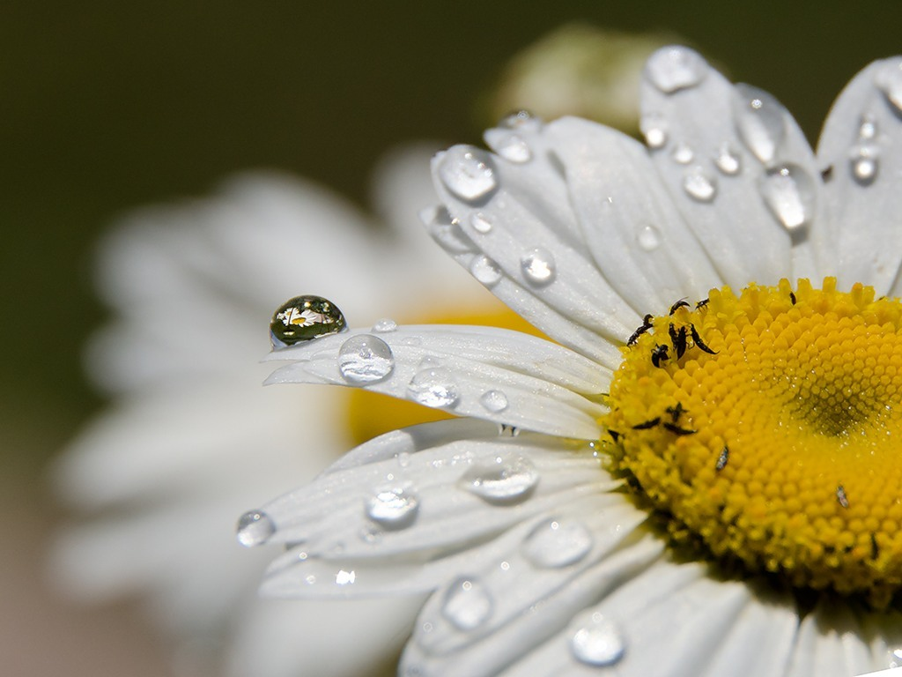
Ромашка
Водный настой успокаивает боли в желудке. Настой можно использовать для полоскания горла и промывания гнойных ран, язв.

Slide 16
Анкетирование

Slide 17




Знаете ли вы лекарственные растения?

Slide 18

Какие вы знаете лекарственные растения?

Slide 19




Какими лекарственными свойствами обладают ниже перечисленные растения?
Подорожник
Ромашка
Мать-и-мачеха
Крапива
Мята
Алоэ

Slide 20
Свойства лекарственных растений
Подорожник – соком подорожника лечат болезни желудка, им смазывают раны и порезы. Свежие листья подорожника прикладывают к ране, листья способствуют уменьшению гнойного воспаления, на время останавливают кровь.
Ромашка – водный настой успокаивает боли в желудке. Настой можно использовать для полоскания горла и промывания гнойных ран, язв.
Мать-и-мачеха – ещё в глубокой древности применяли от кашля и удушья, вызванных воспалением дыхательных путей. Гиппократ широко использовал в своей практике мать-и-мачеху, как надёжное средство при бронхите.
Крапива – свежие листья растения имеют кровоостанавливающее действие. Сухое сырьё применяется как противовоспалительное, противолихорадочное средство для лечения заболеваний желудочно-кишечного тракта.

Slide 21
Мята – обладает противовоспалительными свойствами позволяющим использовать её при лечении ангины, бронхита и насморка, полезна мята и для пищеварительной системы. Так же эффективна при головной боли, свойства мяты благоприятны для нервной системы.
Алоэ – целебные свойства алоэ известны не менее 3 тыс. лет назад. В Древней Греции и Древнем Египте алоэ использовали как наружное средство для лечения гнойных ран и хронических язв. Сок пили при возбуждении аппетита и при заболеваниях желудочно- кишечного тракта.
Иван чай – способствует укреплению иммунитета и помогает устранить головную боль. Улучшает деятельность кишечника. И ещё Иван чай богат витаминами как кальций, магний, натрий, фосфор и т.п.

Slide 22


Slide 23
Спасибо за внимание!

